Slide 1
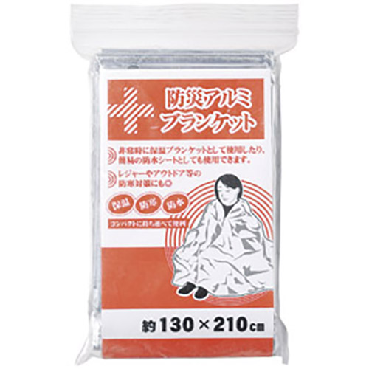
【提案書】
防災アルミブランケット
特徴
防寒用ブランケットとして、防水用シートとして、非常時に大変役立つアルミブランケットです。ふたりで入れるビッグサイズもポイント！ひとつ用意しておくと安心かと思います。
納期
納期スペース
仕様
カラー展開 ： 単色
素 材 ： アルミニウム･PET
サイズ ： 1300×2100mm
包 装 ： ジッパー袋
生産国 ： 中国
お見積
お見積りスペース

